Slide 1
IT CookBook, 유닉스 이론과 실습(3판)
[강의교안 이용 안내]
본 강의교안의 저작권은 한빛아카데미㈜에 있습니다.
이 자료는 강의 보조자료로 제공되는 것으로 무단으로 전제하거나 배포하는 것을 금합니다.
Notes:
11강 시험범위

Slide 2
Chapter 10. 인터넷과 통신 명령 익히기

Slide 3
사용자간 직접 통신 : write/wall/talk/mesg
이메일 보내기 : mailx
호스트와 개인 정보 확인
파일 송수신 : ftp

Slide 4
유닉스에서 사용자간 직접 통신하는 명령의 사용 방법을 익힌다.
전자메일을 사용하는 방법을 익힌다.
호스트명과 도메인명, 개인정보를 확인하는 방법을 익힌다.
파일을 송수신하는 명령의 사용 방법을 익힌다.

Slide 5
01. 사용자간 직접 통신 : write/wall/talk/mesg
write
로그인한 사용자에게 메시지를 보낸다
전송 : Ctrl + D
단말기명
같은 사용자 ID로 로그인을 여러 번 한 경우, 단말기 명을 지정할 수 있음
write 사용자명 [ 단말기명 ]

Slide 6
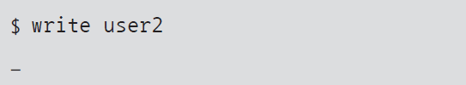
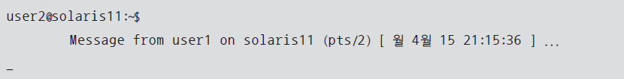
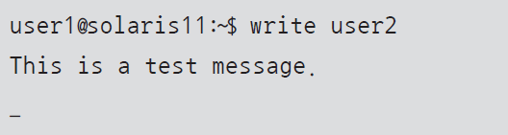
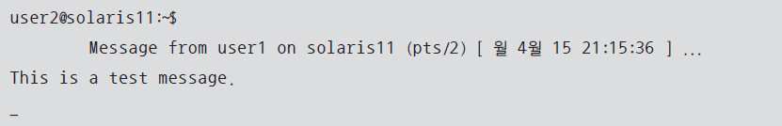
01. 사용자간 직접 통신 : write/wall/talk/mesg
write
사용예

Slide 7
01. 사용자간 직접 통신 : write/wall/talk/mesg
wall
시스템에 로그인하고 있는 모든 사용자에게 메시지를 보낸다
전체 사용자에게 긴급하게 전달할 메시지가 있을 경우에 사용
파일명
메시지 내용을 미리 파일로 작성한 경우 지정
일반 사용자는 tty 그룹에 속해 있어야 명령 사용 가능
wall [ 파일명 ]

Slide 8
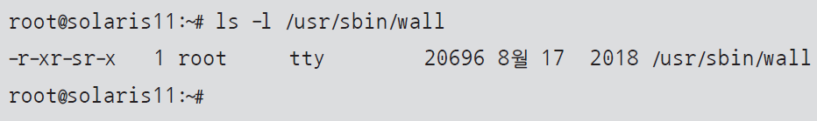
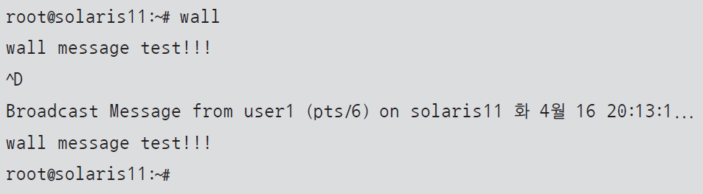
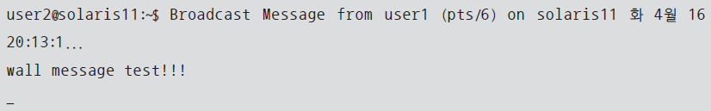
01. 사용자간 직접 통신 : write/wall/talk/mesg
wall
사용예
wall [ 파일명 ]

Slide 9
01. 사용자간 직접 통신 : write/wall/talk/mesg
talk
다른 사용자와 1:1로 대화
같은 시스템 뿐 아니라 다른 시스템의 사용자와도 대화가 가능
사용자주소
같은 시스템인 경우 : 사용자명
다른 시스템인 경우 : 사용자명@호스트명
talk가 안되는 경우
talk 서비스가 활성화 되어 있는지 확인하고 관리자에게 요청할 것!
talk 사용자 주소 [ 단말기명 ]

Slide 10

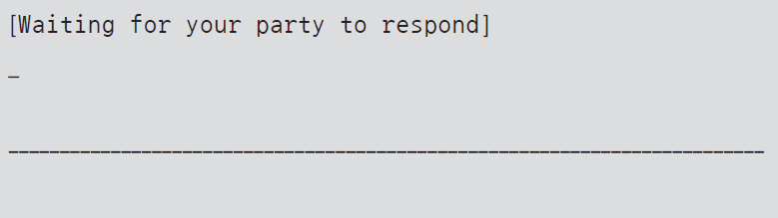
01. 사용자간 직접 통신 : write/wall/talk/mesg
talk
사용 예
user 1 → user 2
user2의 응답을 기다리는 중

Slide 11
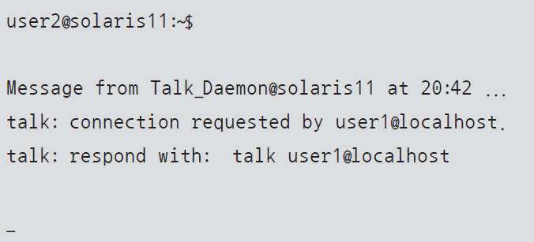

01. 사용자간 직접 통신 : write/wall/talk/mesg
talk
사용 예
user 2가 응답
user2의 화면 : user1의 talk 요청 메시지 출력
응답 방법
talk 요청에 대한 응답

Slide 12
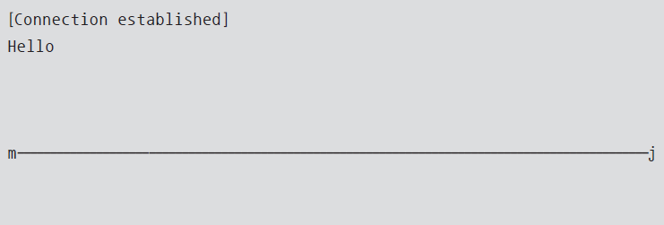
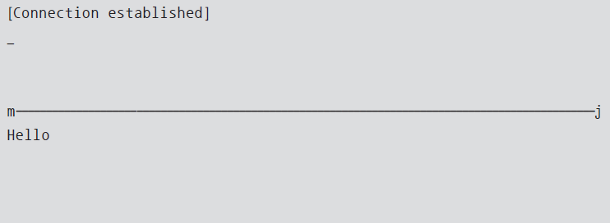
01. 사용자간 직접 통신 : write/wall/talk/mesg
talk
사용 예
user 1과 user 2가 서로 대화
user1이 메시지 입력
user1이 입력한 메시지 출력

Slide 13
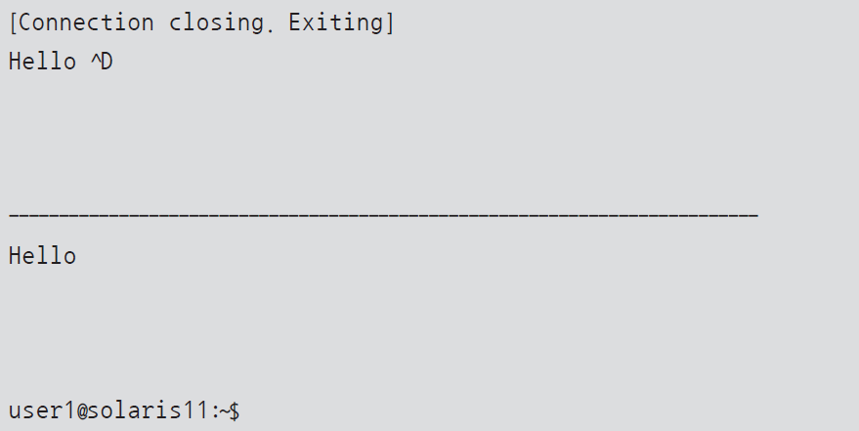
01. 사용자간 직접 통신 : write/wall/talk/mesg
talk
사용 예
user 1과 user 2가 서로 대화 종료
종료하려면
^D입력

Slide 14
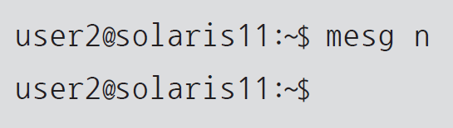
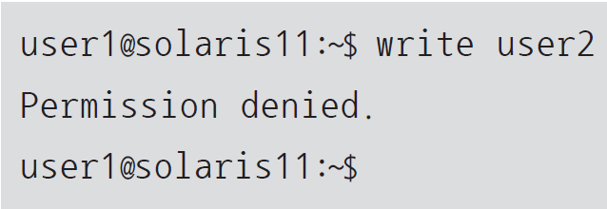
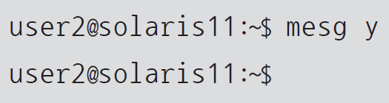
01. 사용자간 직접 통신 : write/wall/talk/mesg
mesg
write, wall, talk 메시지를 단말기에 출력하는 것을 허용/금지
옵션
y : 메시지 수신을 허용
n : 메시지 수신을 거부
사용 예
mesg [ n｜y ]

Slide 15





02. 이메일 보내기 : mailx
메일서버
메일 서비스를 제공하는 프로그램 또는 그 프로그램이 실행중인 시스템
POP3, SMTP
메일 클라이언트
메일 서비스를 요청하는 프로그램
mailx(System V), mail(BSD), 아웃룩 익스프레스
이메일 동작 구조
PC 환경
메일 클라이언트 :
outlook Express
UNIX 환경
메일 클라이언트 :
mailx
메일서버
인터넷
메일서버
POP3
SMTP
SMTP
POP3
UNIX 환경
메일 클라이언트 :
mail
PC 환경
메일 클라이언트 :
outlook Express

Slide 16
02. 이메일 보내기 : mailx
mailx를 이용한 메일 송수신
SMTP
우편함
mailx
/var/mail/user1
읽기
삭제
메일 도착시 생성
개인
메일박스
~/mbox

Slide 17
02. 이메일 보내기 : mailx
mailx
기능
명령어 라인에서 메일 전송
메일 수신과 읽기, 저장, 삭제, 출력
메일 알리아스 생성과 사용
특징
‘?’가 기본 프롬프트
읽은 메일은 홈디렉토리의 mbox파일에 저장
메일 수신을 위한 기본 우편함 : /var/mail/사용자명
옵션
-s : 제목 지정
mailx [ 옵션 ] [ 이메일 주소 ]
주의!
솔라리스 11에서는 mailx를 이용한 메일 전송이 즉각적으로 이루어지지 않는 경우도 있다.
실습을 할 때 메일을 보낸 후 수분 정도 기다린 다음 메일이 도착했는지를 확인해야 한다.

Slide 18
02. 이메일 보내기 : mailx
내부 명령
내부명령 | 의미
메일번호 | 해당 번호의 메일을 읽는다
d [메일번호] | 지정한 메일 삭제. 번호를 지정하지 않으면 마지막 읽은 메일 삭제
u 메일번호 | 지워진 메일 복구
엔터 | 다음 메일 읽기
h | 메일 헤더 목록 출력
r | 답장 보내기
s 파일명 | 메일을 지정한 파일명으로 저장
q | 읽은 메일을 ~/mbox 파일에 보관하고 종료
x | 읽은 메일을 저장하지 않고 종료
? 또는 | | 사용할 수 있는 내부 명령의 목록 출력

Slide 19
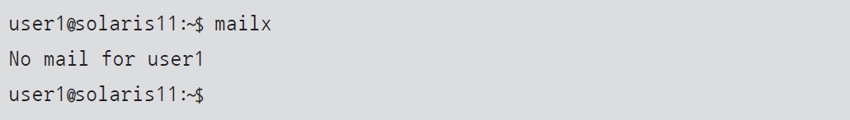
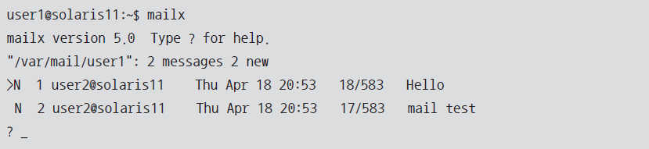
02. 이메일 보내기 : mailx
사용 예
메일이 없을 경우
메일이 있을 경우

Slide 20
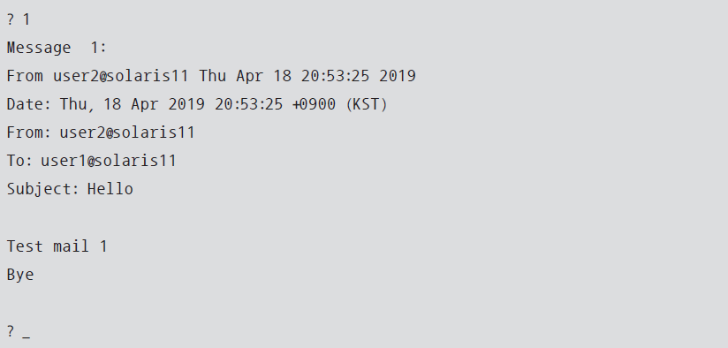
02. 이메일 보내기 : mailx
사용 예 : 메일 읽기

Slide 21
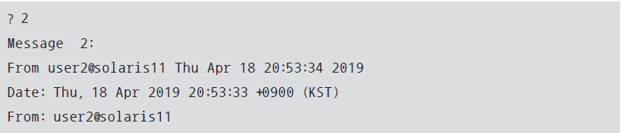
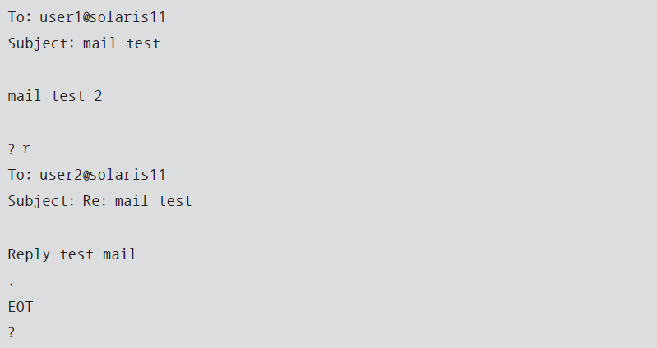
02. 이메일 보내기 : mailx
사용 예 : 답장보내기

Slide 22
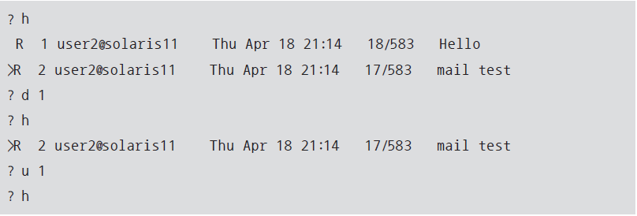
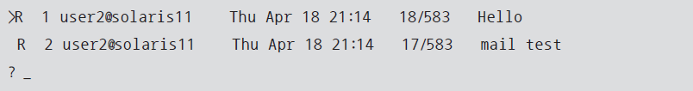
02. 이메일 보내기 : mailx
메일 관리하기
사용 예 : 메일 삭제하고 복구하기

Slide 23
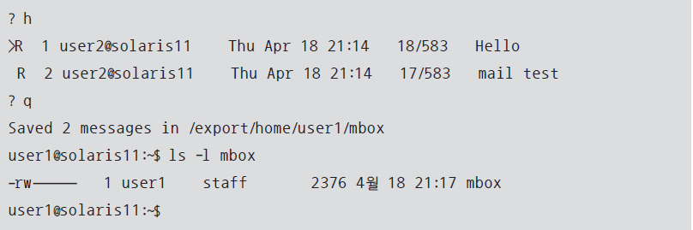
02. 이메일 보내기 : mailx
메일 관리하기
사용 예 : 메일 종료하기

Slide 24
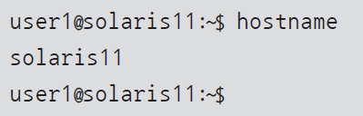
03. 호스트와 개인정보 확인
hostname
현재 시스템의 호스트 명을 출력
사용 예
hostname

Slide 25

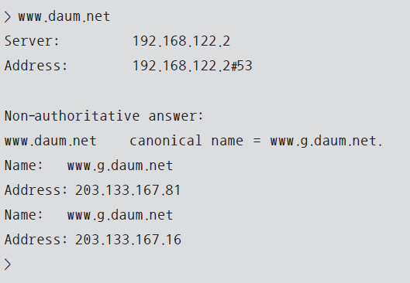

03. 호스트와 개인정보 확인
nslookup
DNS 서버와 대화식으로 도메인 명이나 IP 주소를 질의하고 응답을 받는다
종료 : exit
사용 예
nslookup [ 도메인명 ]

Slide 26
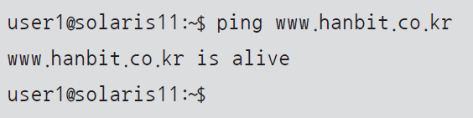
03. 호스트와 개인정보 확인
ping
시스템이 네트워크를 통해 연결되는지 확인
주의 ! 최근에는 보안상 이유로 ping 명령의 응답을 제한하는 호스트나 네트워크 장비들이 많음!!
사용 예
ping hostname 또는 IP 주소

Slide 27
03. 호스트와 개인정보 확인
finger
로그인한 사용자 정보 출력
who의 결과에 덧붙여 사용자의 완전한 이름(/etc/passwd), 호스트명 등 추가 정보를 출력
사용자의 상세 개인 정보 출력하기
다른 호스트에 로그인한 사용자 정보 출력하기
옵션
사용자명 : 지정한 사용자 정보 출력
사용자명@호스트 : 지정한 호스트의 특정 사용자 정보출력
@호스트 : 지정한 호스트의 사용자 목록 출력
finger [ 사용자명｜사용자명@호스트명｜@호스트명 ]

Slide 28
04. 파일 송수신 - ftp
ftp
file transfer protocol
인터넷을 통해 다른 서버에 파일을 업로드/다운로드 할 때 사용하는 명령
ftp 서비스를 활성화 해야 사용 가능
# svcadm enable ftp
Anonymous ftp
해당 서버에 계정이 없어도 파일을 송수신 할 수 있도록 한 ftp 서버
전송모드
ASCII 모드 : 일반텍스트 파일
이진 모드 : 이미지, 동영상, 압축파일 등
ftp 호스트명

Slide 29
04. 파일 송수신 - ftp
ftp 내부 명령
명령 | 기능 | 명령 | 기능
cd | 서버 디렉토리 이동 | lcd | 클라이언트 디렉토리 이동
ls | 서버 디렉토리 내용 | prompt | 다중전송시 y/n 묻지 않기
ascii | ASCII파일 전송모드 | hash | 전송중 표시(‘#’) 출력
bin | 바이너리 전송모드 | bye | 종료
get | 파일 하나 다운로드 | dir | 서버 디렉토리 내용-긴형태
mget | 여러 파일 다운로드 | pwd | 서버 디렉토리 위치 확인
put | 파일 하나 업로드 | !pwd | 지역 디렉토리 위치 확인
mput | 여러 파일 업로드 | !ls | 지역 디렉토리 내용

Slide 30
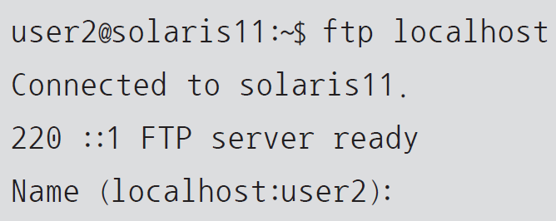
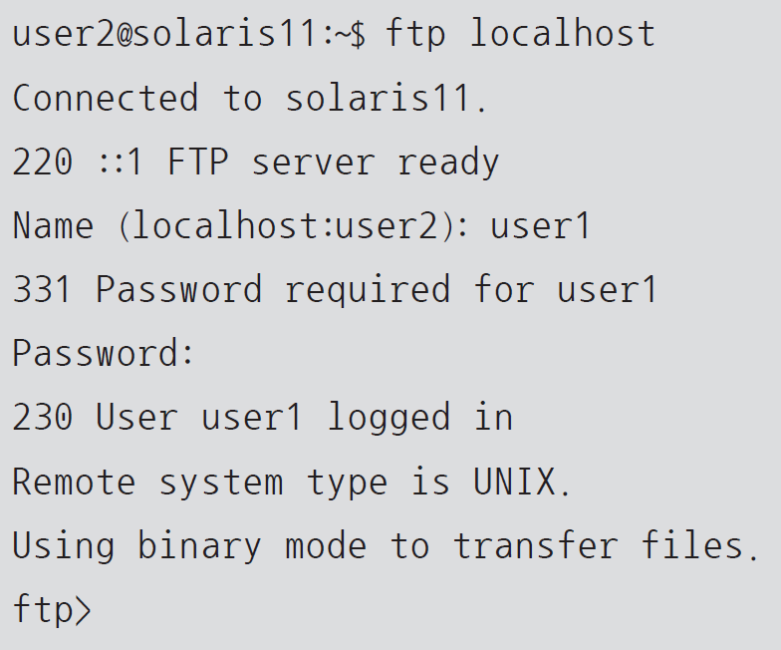
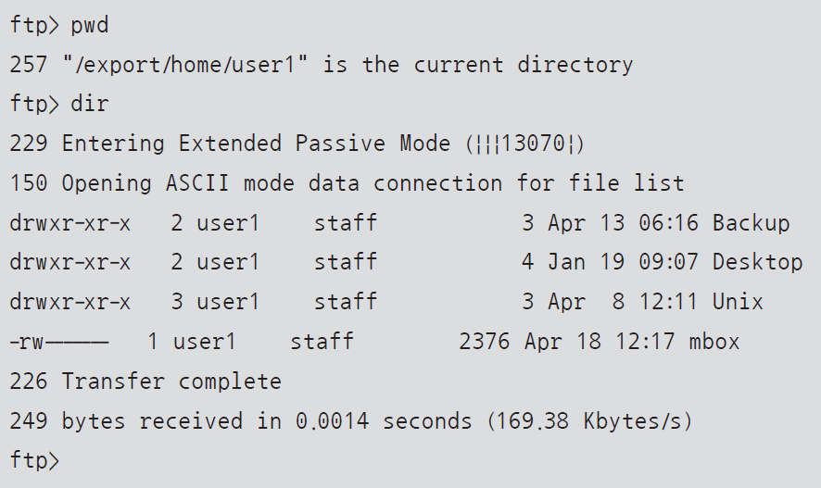
04. 파일 송수신 - ftp
사용 예 : 접속/pwd/dir

Slide 31
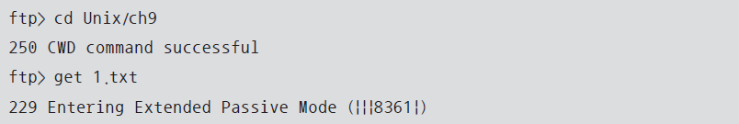
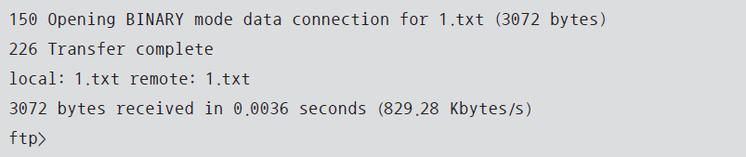
04. 파일 송수신 - ftp
사용 예 : get / mget
mget 명령은 파일마다 전송할 것인지 물어봄
y 또는 n로 응답

Slide 32
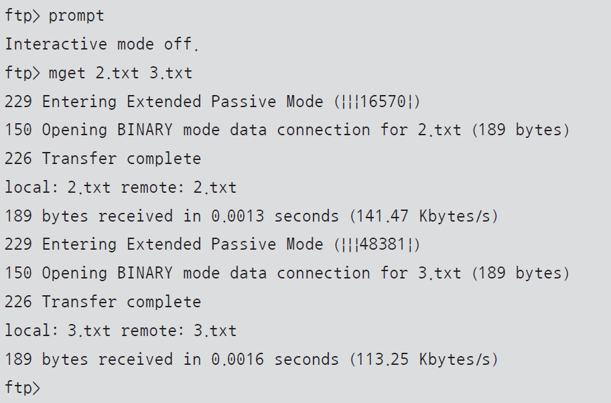
04. 파일 송수신 - ftp
사용 예 : prompt / mget

Slide 33
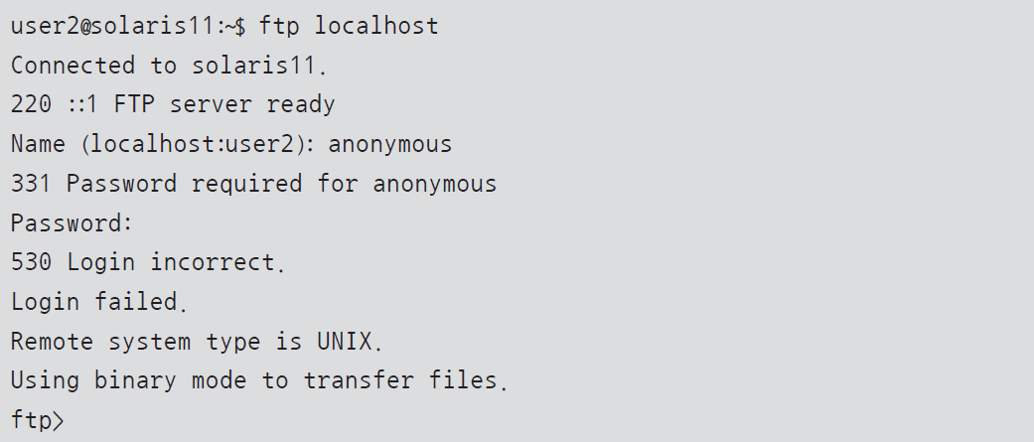
04. 파일 송수신 - ftp
사용 예 : bye
익명 ftp 사용 예
호스트가 익명
ftp 서비스를 제공하지 않아 anonymous로 로그인에 실패한 경우

Slide 34
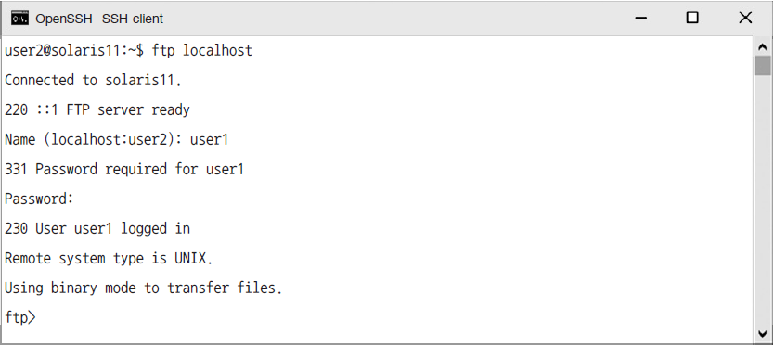
[실습 10-1] ftp로 바이너리 파일 가져오기
ftp로 로컬 호스트에 접속하기

Slide 35
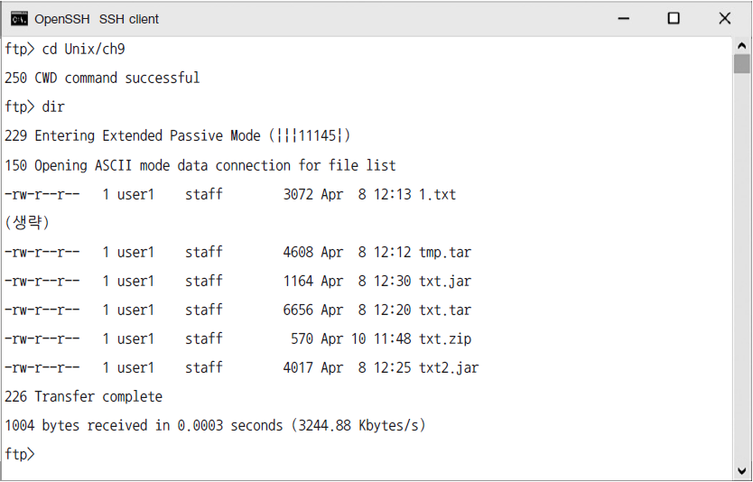
[실습 10-1] ftp로 바이너리 파일 가져오기
Unix/ch9 디렉토리로 이동하기

Slide 36
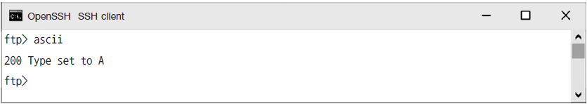
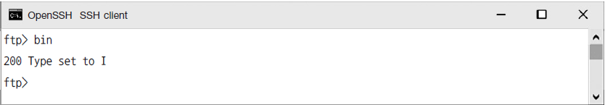
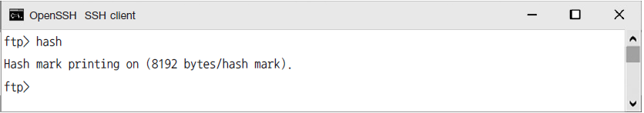
[실습 10-1] ftp로 바이너리 파일 가져오기
바이너리 모드로 전환하기
해시 마크 설정하기

Slide 37
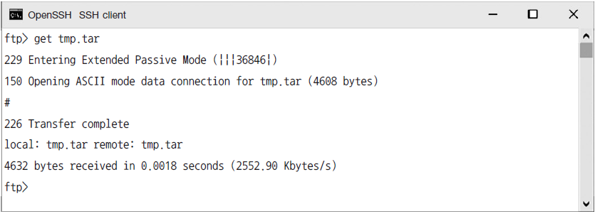
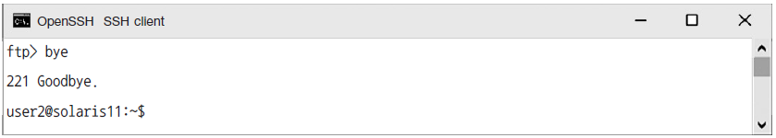
[실습 10-1] ftp로 바이너리 파일 가져오기
파일 다운받기
ftp 종료하기

Slide 38
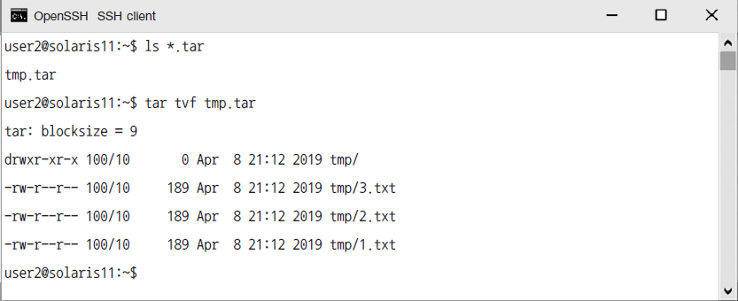
[실습 10-1] ftp로 바이너리 파일 가져오기
파일 확인하기

Slide 39
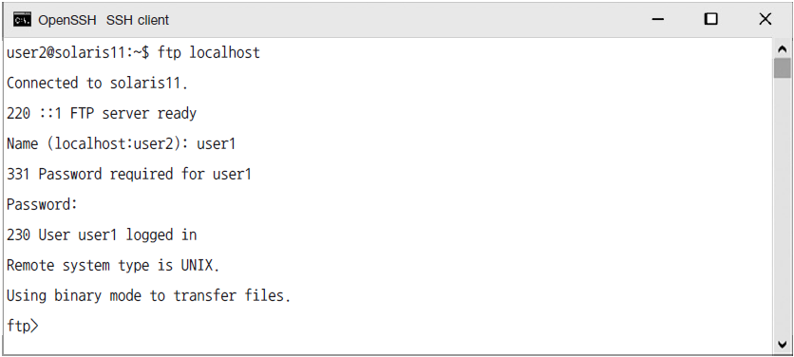
[실습 10-2] ftp로 디렉토리 생성하고 파일 보내기
ftp로 로컬 호스트에 접속하기

Slide 40
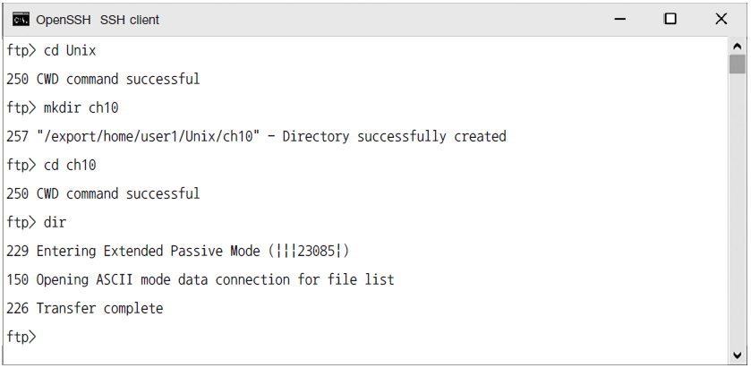
[실습 10-2] ftp로 디렉토리 생성하고 파일 보내기
Unix/ch10 디렉토리 만들기

Slide 41
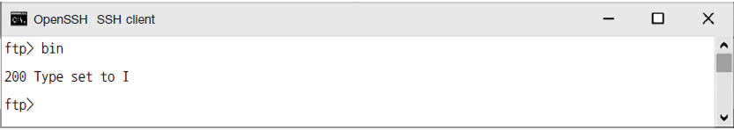
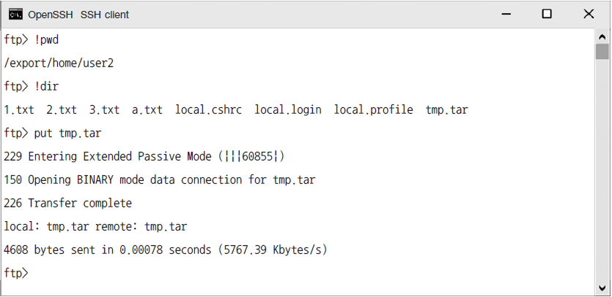
[실습 10-2] ftp로 디렉토리 생성하고 파일 보내기
바이너리 모드로 전환하기
파일 보내기

Slide 42
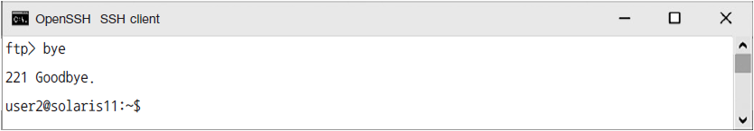
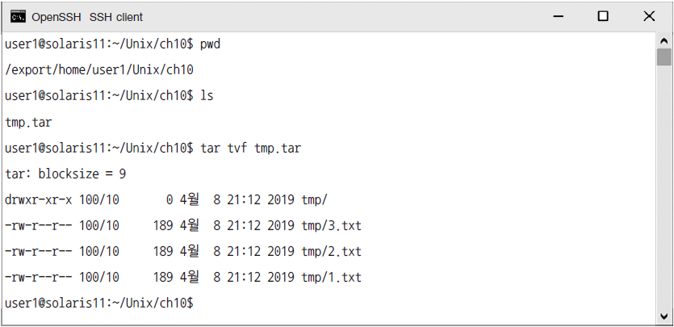
[실습 10-2] ftp로 디렉토리 생성하고 파일 보내기
ftp 종료하기
파일 확인하기

